Slide 1

Lotte van Houten
Decaan mavo, havo, vwo
Profielkeuze 3 havo

Slide 2
Vanavond
Uitleg profielen
Keuzeproces
Tijdpad
Pilot 3H ‘2 vakken laten vallen’
Bevorderingsnormen
Online profielkeuze invullen op 14 januari

Slide 3

Profielen havo

Slide 4
Opbouw van de profielen
Gemeenschappelijk deel 2 examenvakken
Profielvakken 3 of 4 examenvakken
Profielkeuzevakken 0 of 1 examenvak
Keuze examenvakken 1 examenvak
Vrije deel 0 examenvakken
Evt. extra examenvak 0 of 1 examenvak
                7 of 8 examenvakken

Slide 5
Gemeenschappelijk deel
Nederlands
Engels
Lichamelijke opvoeding
CKV (4 havo)
Maatschappijleer (4 havo)
Profielwerkstuk (5 havo)
Het gemeenschappelijk deel is voor elk profiel hetzelfde

Slide 6

Natuur & Techniek
Voor wie?
Interesse in natuurwetenschap
Ruimtelijk inzicht
Analytisch denkvermogen
Wat kun je ermee?
Techniek
Onderzoek en ontwerp

Slide 7
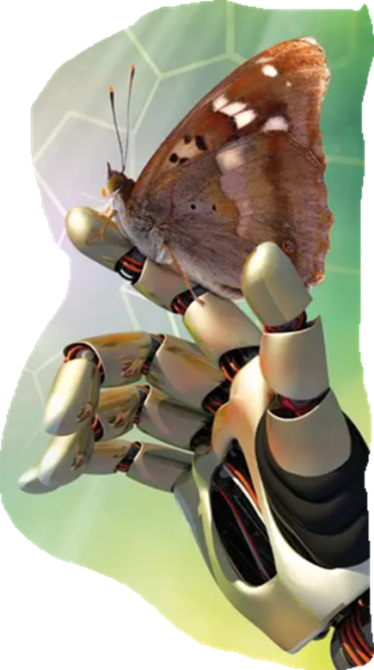
Natuur & Techniek
Profielvakken
Wiskunde B
Natuurkunde
Scheikunde
Biologie
Keuze examenvakken (1 keuze)
Economie
Bedrijfseconomie
Aardrijkskunde
Bewegen, sport en maatschappij (bsm)
Kunst (drama)
Kunst (beeldende vorming)
Ook profiel N&G!
Paars: max. 1 in profiel

Slide 8

Wiskunde A en B
Wiskunde A
Leert wiskunde koppelen aan wereld om je heen
Focus op statistiek en toegepaste analyse
Wiskunde B
Leert de variant van wiskunde voor bètastudies (vaak geen eis op het hbo)
Focus op grafieken, algebra, formules, vergelijkingen
Wiskunde B-programma na kerstvakantie: min 6,0

Slide 9
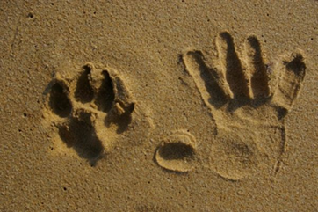

Natuur & Gezondheid
Voor wie?
Interesse in medische wereld of natuur
Goed in exacte vakken
Werken met mensen, dieren of planten
Wat kun je ermee?
Gezondheidszorg (let op: voor geneeskunde + natuurkunde)
Voeding
Landschapsinrichting

Slide 10

Natuur & Gezondheid
Profielvakken
Wiskunde A of wiskunde B
Biologie
Scheikunde
Profielkeuzevakken (1 keuze)
Natuurkunde
Aardrijkskunde
Keuze examenvakken (1 keuze)
Natuurkunde
Aardrijkskunde
Economie
Bedrijfseconomie
Bewegen, sport en maatschappij (bsm)
Kunst (drama)
Kunst (beeldende vorming)
Beide gekozen? Ook profiel N&T!

Slide 11

Economie & Maatschappij
Voor wie?
Organisatietalent
Interesse in economie, handel of management
Rekenen en onderzoeken
Wat kun je ermee?
Economie
Management
Financieel

Slide 12

Economie & Maatschappij
Profielvakken
Wiskunde A of Wiskunde B
Economie
Geschiedenis
Profielkeuzevakken (1 keuze)
Duits
Frans
Aardrijkskunde
Bedrijfseconomie
Keuze examenvakken (1 keuze)
Duits
Frans
Aardrijkskunde
Bedrijfseconomie
Kunst (drama)
Kunst (beeldende vorming)
Bewegen, sport en maatschappij (bsm)

Slide 13

Cultuur & Maatschappij
Voor wie?
Behulpzaam
Communicatieve vaardigheden
Origineel of creatief
Wat kun je ermee?
Sociale hulpverlening
Onderwijs
Kunst, taal en cultuur
Media

Slide 14

Cultuur & Maatschappij
Profielvakken
Geschiedenis
Aardrijkskunde
Duits of Frans
Profielkeuzevakken (1 keuze)
Duits
Frans
Kunst (drama)
Kunst (beeldende vorming)
Keuze examenvakken (1 keuze)
Duits
Frans
Wiskunde A
Bewegen, sport en maatschappij (bsm)
Kunst (drama)
Kunst (beeldende vorming)

Slide 15

Extra examenvak
Vak dat binnen het profiel wordt aangeboden;
Niet verplicht;
Het extra vak is niet gegarandeerd, het wordt pas toegekend na de start van het schooljaar;
6,8 gemiddeld voor alle vakken in rapport 3 totaal en een 6,5 gemiddeld voor het vak (als je het al hebt gevolgd), aanvraag middels formulier bij decaan / coördinator;
Motivatie voor het vak, advies van mentor én vakdocent worden meegenomen;
Het vak wordt minimaal één jaar gevolgd in 4 havo.

Slide 16

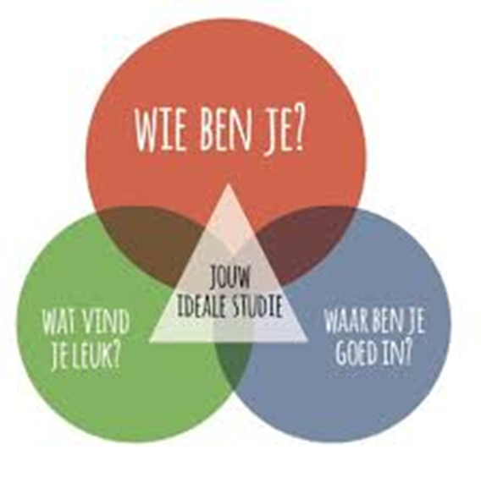
Hoe kies je een profiel?
Kijk naar de verplichte profielvakken:
  Welke vind je het leukst?
  Waar ben je goed in?
  Betere match = grotere kans succes

Slide 17
Verplichte vakken per profiel
Wiskunde B Scheikunde Biologie Natuurkunde | Wiskunde A/B Scheikunde Biologie Natuurkunde/ aardrijkskunde | Wiskunde A/B Geschiedenis Economie | Frans/Duits Geschiedenis Aardrijkskunde
+ 1 | + 1 | + 2 | + 2

Slide 18
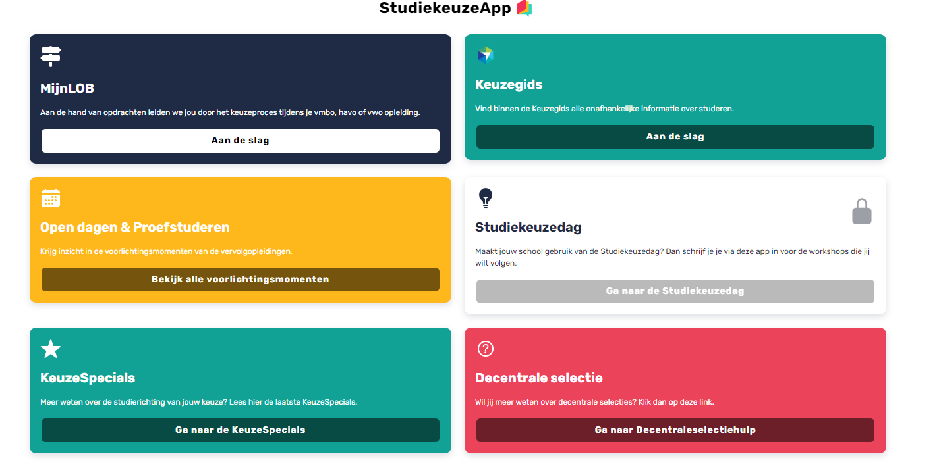
Lyceo LOB

Slide 19
Hoe kies je een profiel?
Weet je al welke beroepsrichting je later wilt doen?
  Pitch / stage 3th 15 april en 3h 17 april
  Verplichte vakken?
  Evt. later deelcertificaten mogelijk
Diploma = belangrijkst!
liever haalbare en passende keuze
dan zoveel mogelijk
open laten

Slide 20
HBO studies: Verplichte vakken/profielen
Bouwkunde E&M, N&G, N&T
Hoger hotelonderwijs Economie en Frans of Duits
Bedrijfskunde Economie en wiskunde A of B
Bedrijfseconomie Economie/beco en wiskunde A of B
Toegepaste psychologie Wiskunde A of B
Industrieel product ontwerpen Wiskunde A of B
European studies Frans of Duits
Fysiotherapie geen (biologie wel een pré)
Leraar Basisonderwijs (Pabo) geen (evt. test gs, ak, bi/na)
Soc. pedagogische hulpverl. geen
Sport geen
Journalistiek geen
HBO-rechten geen
ICT geen

Slide 21
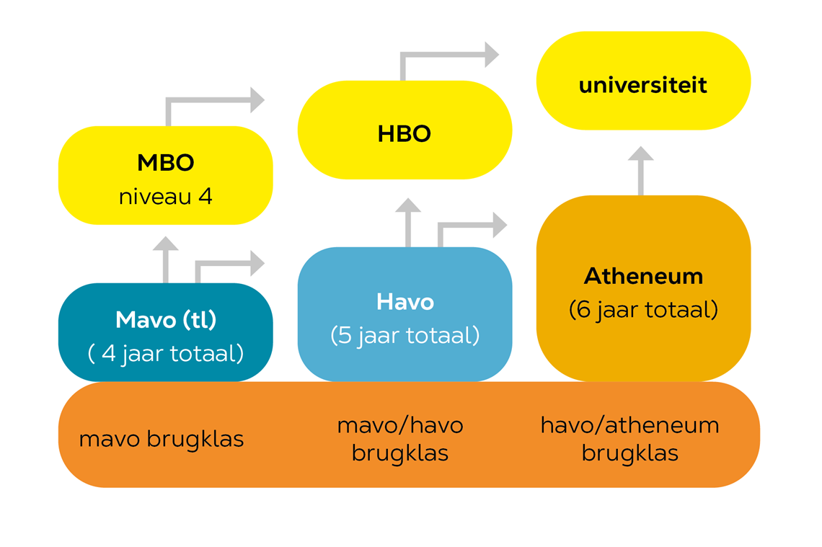
Meerdere routes mogelijk

Slide 22
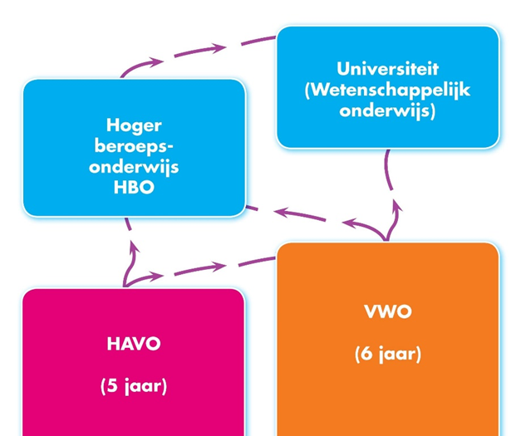
Hoe kies je een profiel?
3. Wil je de doorstroom naar het vwo open houden?
  Extra examenvak nodig
    Ten minste Duits of Frans én wiskunde
    Bij CM/EM die dit al hadden: + extra vak dat binnen profiel wordt aangeboden
    Bij Dyslexie: vak dat binnen profiel wordt aangeboden

Slide 23
Tijdpad vervolgtraject
26 en 27 maart (MOL)
9 juli
Uitleg profielen / werken in LyceoLOB
Tekenen profielkeuzeformulier + evt. bespreken afstroom
Laatste wijzigingen vakkenpakket voor 4 havo met garantie
januari
november / december
Adviezen vakdocenten 8 januari
14 januari profielkeuze online; aanpassingen in het systeem tot 1 maart

Slide 24
Keuze wijzigen?
Wijzigingen tot 1 maart, via Magister.
Wijzigingen 1 maart t/m 9 juli via de decaan.
In het nieuwe schooljaar (in 4 havo)
Wijzigingen 9 juli tot 1 november 2025 niet gegarandeerd.
Voorwaarden:
Toestemming coördinator, ouders, mentor, nieuwe docent, decaan en roostermaker.

Slide 25
Informatie pilot aanpassing rooster 3H
Verlenging van de pilot maar: met andere eisen
Profielkeuze
Studieruimte
Tijdpad

Slide 26
Wat houdt het in?
Vanaf 24 februari mag je maximaal 2 vakken laten vallen die je niet in je profiel hebt in de 4e klas.
Deze vakken verdwijnen dan uit je rooster.
Hierdoor heb je meer tijd voor de vakken die je wel in je profiel behoudt.
Het mogen alleen vakken zijn waarvoor je een afgeronde 6 staat.
De vakken die je laat vallen kun je hierna nooit meer kiezen.

Slide 27
Profielkeuze
Bij de profielkeuze word je geholpen door je mentor en de decaan mevrouw Van Houten.
3 december krijgen alle ouders uitleg over de verschillende profielen.
Aandachtspunt: je moet een profiel behouden dus je kunt niet zomaar vakken laten vallen!
In januari kies je uiteindelijk je profiel. Je moet dan dus een afgeronde 6 staan voor de maximaal twee vakken die je laat vallen.
In de week voor de voorjaarsvakantie moet je alsnog die afgeronde 6 hebben staan anders verdwijnen de vakken NIET na de voorjaarsvakantie uit je rooster.

Slide 28
Studieruimte
Per 24 februari worden de roosters aangepast.
Tijdens eventuele tussenuren werk je in het studiehuis.
Absentie wordt bijgehouden.
Je werkt middels een weekplanning én een taakformulier voor het specifieke uur dat je in de studieruimte werkt.

Slide 29
Tijdpad
November en december: nadenken over profielkeuze.
Januari: profielkeuze (digitaal doorgeven via Magister).
Januari: keuze welke twee vakken (of 1 of geen) je laat vallen mits je er een afgeronde 6 voor staat (digitaal doorgeven via Magister).
Februari: nogmaals controle of de afgeronde 6 behaald is.
24 februari: start nieuw rooster.

Slide 30
Bevorderingsnormen
Een leerling wordt bevorderd naar 4 havo indien:
• max 1 TKP in Engels, Nederlands en wiskunde én
• max 1 TKP in voor 4 havo gekozen profiel- of profielkeuzevakken én
• max 3 TKP totaal voor alle in 3 havo gevolgde vakken
Wiskunde B: min 6,0 voor toetsen bij extra lessen
Extra vak: min 6,5 voor extra vak

Slide 31
Profielkeuze 14 januari online
Online invullen van profielkeuze via het
Magisteraccount van ouders (!)
Uw kind weet dan wat hij/zij gaat kiezen.
Vul samen thuis vast een keuzeformulier in.

Slide 32
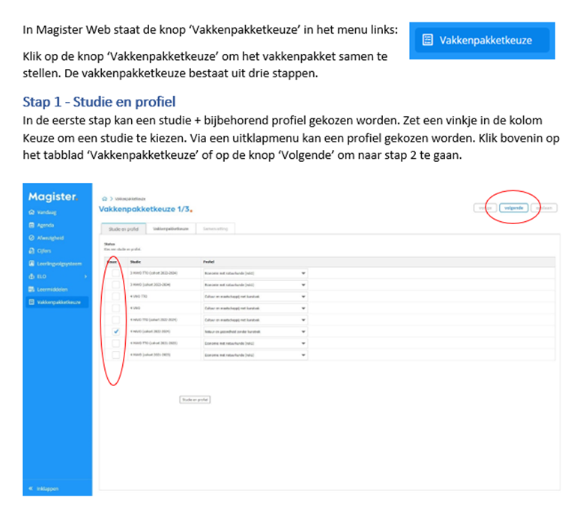
Studie en profiel

Slide 33
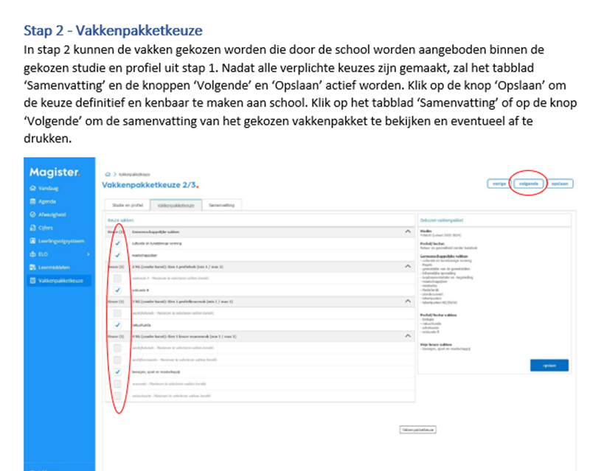
Vakkenpakket

Slide 34
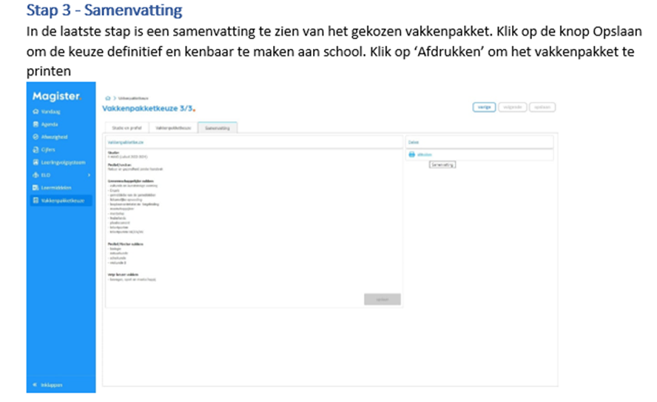
Samenvatting

Slide 35
Vragen over profielkeuze
  Mail de decaan: l.vanhouten@schoter.nl
  Werkdagen
  Maandag, dinsdag, donderdag, vrijdag
  Veel succes!
Let op:
De ouders van de leerlingen uit 3tha gaan mee met mevr. Kamminga.
U krijgt uitleg over TTO in de bovenbouw.

